Slide 1

GHÉP TIM TRONG ĐIỀU TRỊ SUY TIM GIAI ĐOẠN CUỐI
Chèn logo đơn vị công tác
PGS. TS. BS. Nguyễn Hoàng Định
Bệnh viện Đại học Y Dược TP HCM

Slide 2
01
INTRODUCTION
02
INDICATION
OUTLINE
03
VIETNAM HT
04
CONCLUSION

Slide 3
01
INTRODUCTION

Slide 4
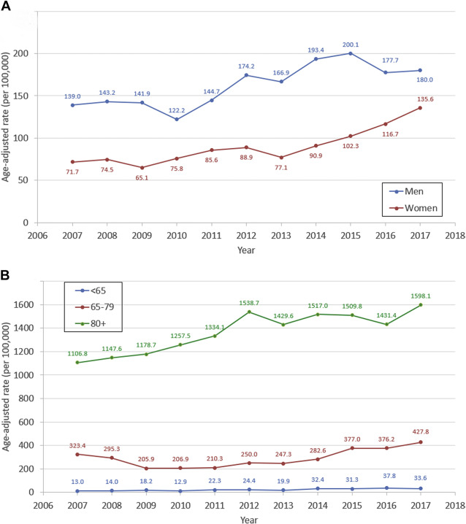
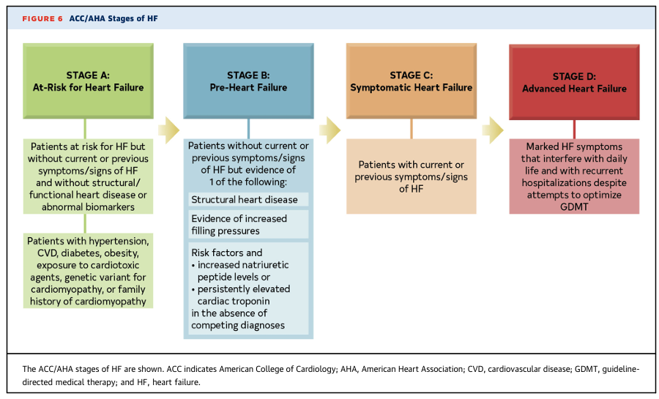
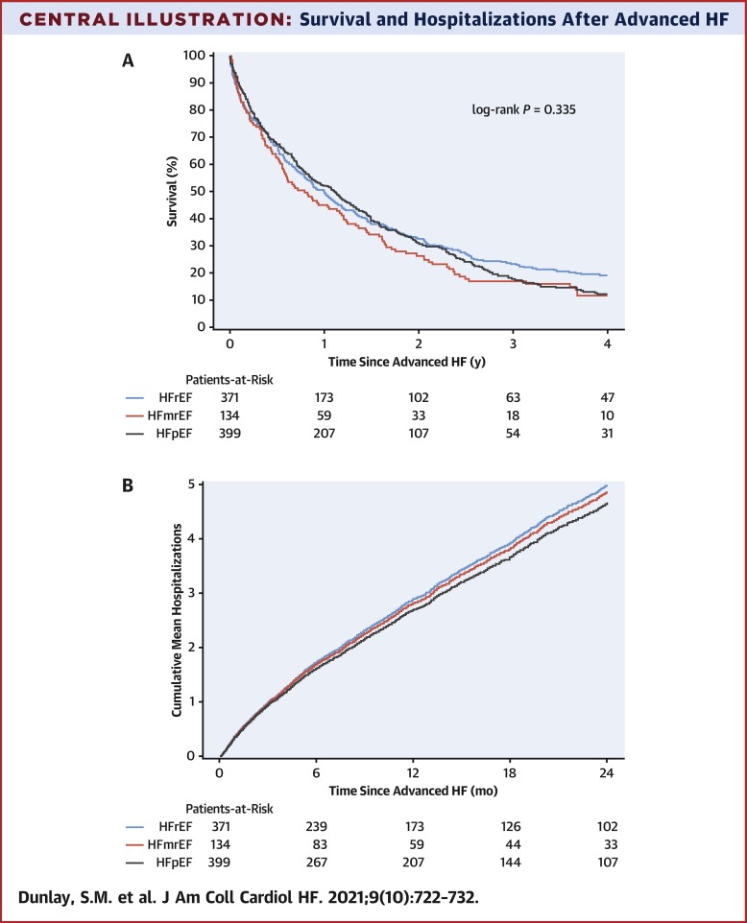
ADVANCED HEART FAILURE
JACC: HEART FAILURE VOL. 9, NO. 10, 2021 Dunlay et al.
OCTOBER 2021:722 – 732 Advanced Heart Failure: A Population-Based Study
2022 AHA/ACC/HFSA Guideline for the Management of Heart Failure
Notes:
Bệnh nhân suy tim nặng tiến triển hoặc suy tim giai đoạn cuối (giai đoạn D THEO ACC/AHA) KO HIẾM GẶP chiếm 2-3 phần ngàn dân số, HF TIẾN TRIỂN THƯỜNG GẶP Ở BỆNH NHÂN >65 TUỔI.
Bn HF tiến triển tiên lượng sống KÉM khoảng 25-30% sau 1 năm nếu chỉ điều trị nội khoa BẤT CHẤP PHÂN SUẤT TỐNG MÁU. Ảnh hưởng nhiều đến chất lượng cuộc sống (nhập viện)

Slide 5
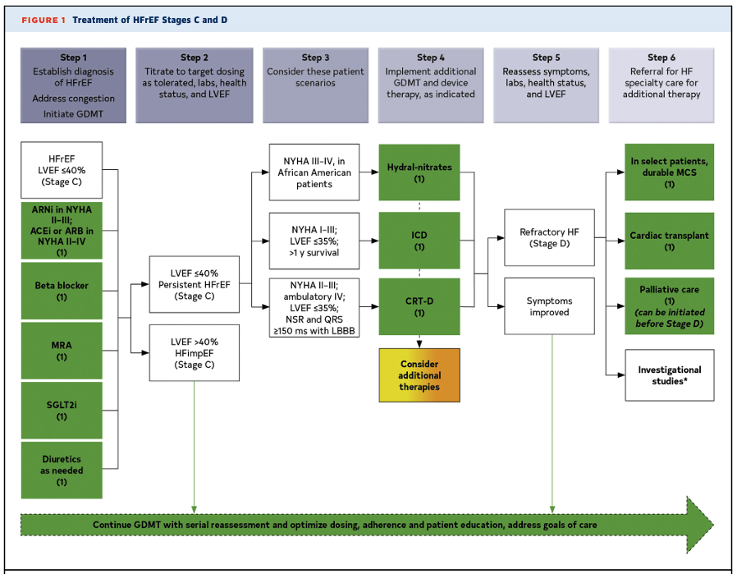
ADVANCED HEART FAILURE
2022 AHA/ACC/HFSA Guideline for the Management of Heart Failure
Notes:
Bệnh nhân suy tim GĐC BÊN CẠNH ĐIỀU TRỊ NỘI KHOA THÌ CÁC PHƯƠNG PHÁP ĐIỀU TRỊ KHÁC BAO GỒM GHÉP TIM HOẶC MCS. TRONG ĐÓ GHÉP TIM LÀ TIÊU CHUẨN VÀNG CỦA ĐIỀU TRỊ

Slide 6
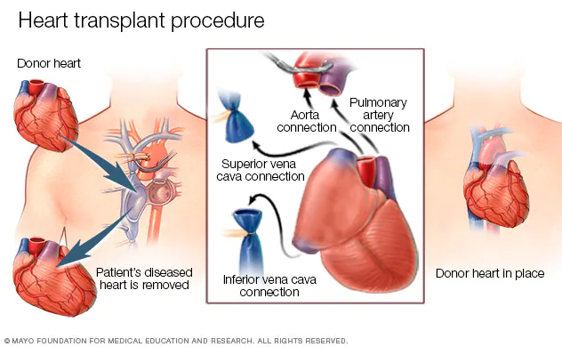
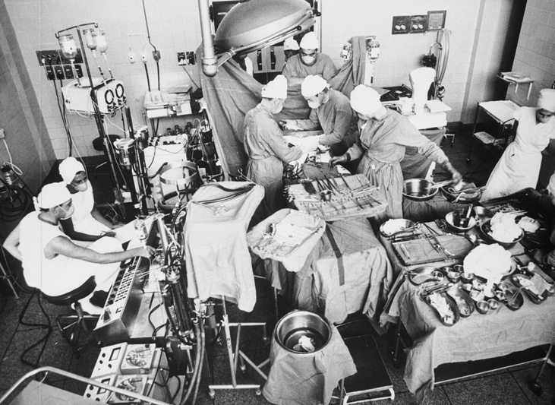
HEART TRANSPLANTATION
1967

Slide 7
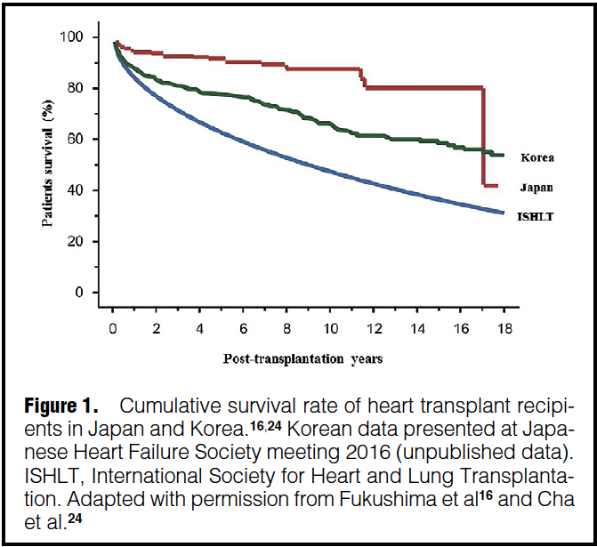
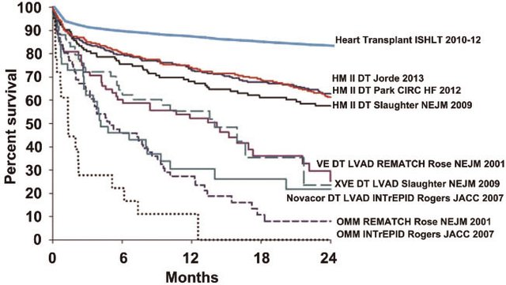
HEART TRANSPLANTATION
Heart Transplantation in the United States: Analysis of the UNOS Database 1991–2019
Does the heart transplant have a future? Eur J Cardiothorac Surg. 2019 Jun
Notes:
Ghép tim là tiêu chuẩn vàng trong điều trị bệnh tim giai đoạn cuối với tỷ lệ sống còn sau 10 năm đạt 80%. THỜI GIAN SỐNG TRUNG BÌNH LÀ > 12 NĂM
So sánh với các phương phép điều trị khác sống còn của ghép tim…

Slide 8
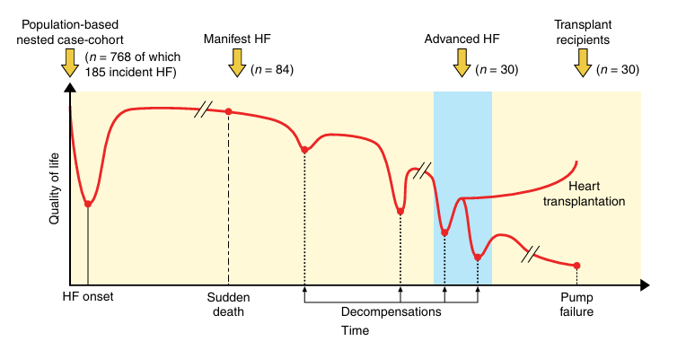
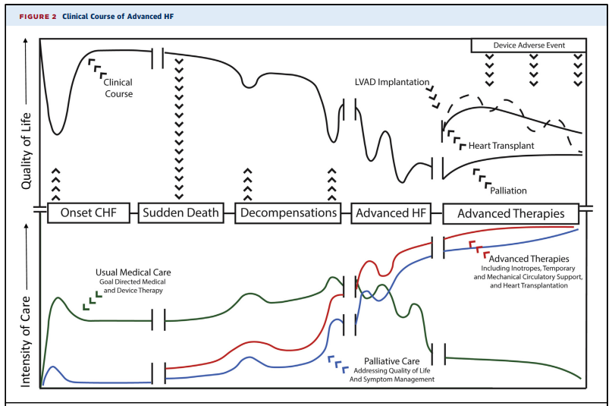
HEART TRANSPLANTATION
Advanced Heart Failure: Epidemiology, Diagnosis, and Therapeutic Approaches
https://doi.org/10.1038/s41467-019-13306-y
Notes:
GHÉP TIM CẢI THIỆN CHẤT LƯỢNG CUỘC SỐNG CỦA BỆNH NHÂN SO VỚI CÁC PHƯƠNG PHÁP ĐIỀU TRỊ SUY TIM TIẾN TRIỂN KHÁC

Slide 9
02
INDICATION

Slide 10
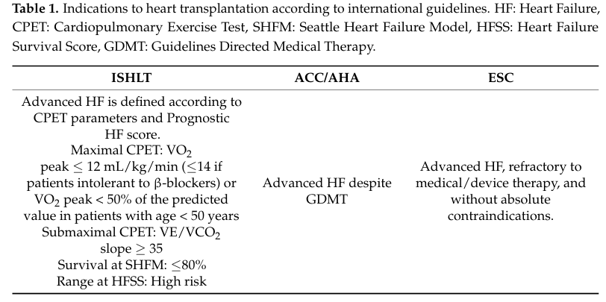
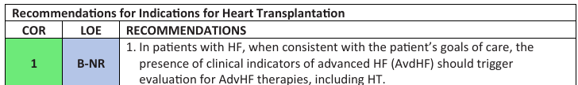
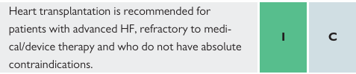
RECOMMENDATIONS
ESC Guideline 2021
ACC/AHA 2022
ISLHT 2024
Notes:
MỨC KHUYẾN CÁO IB->IC
Thay đổi 80->85%. Chỉ định sớm hơn

Slide 11
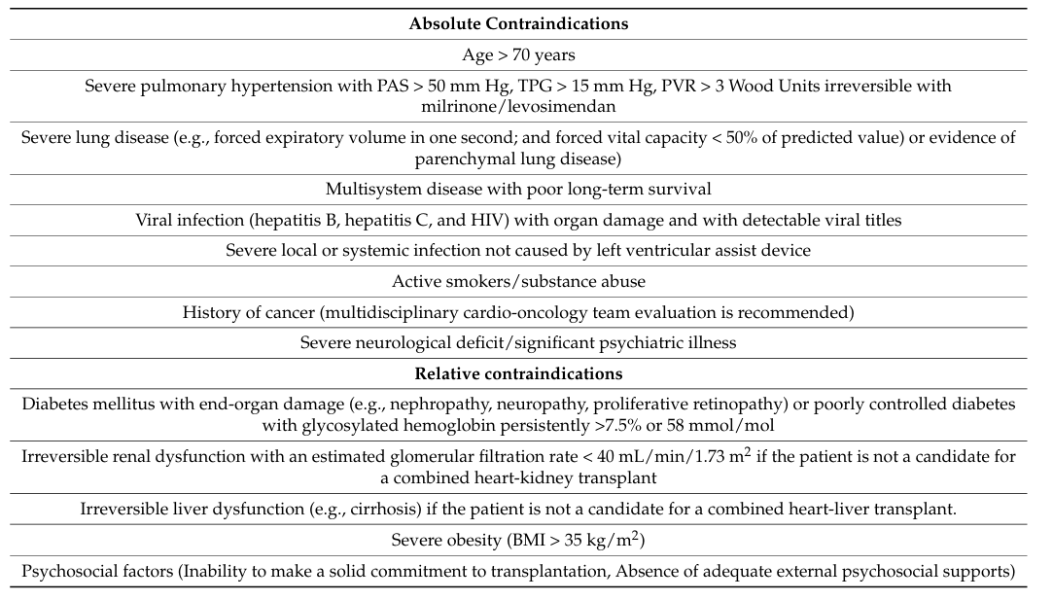
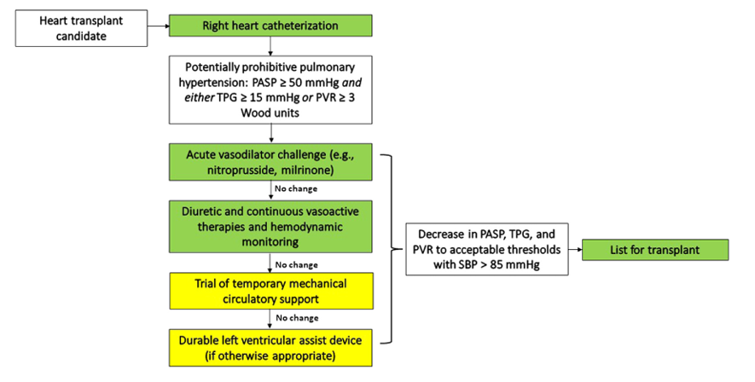
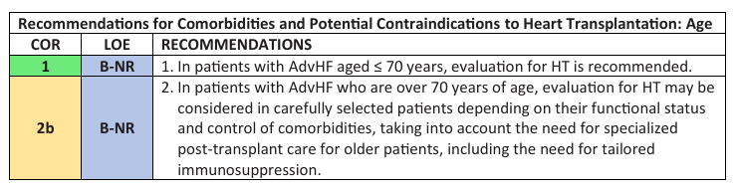
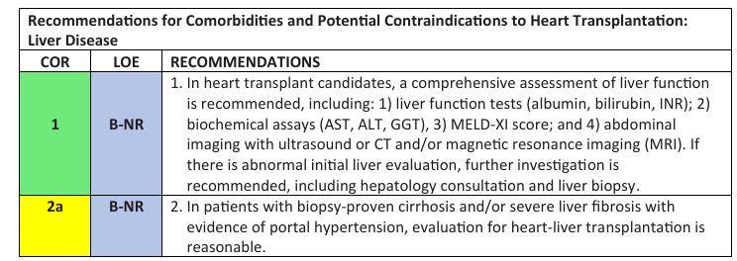
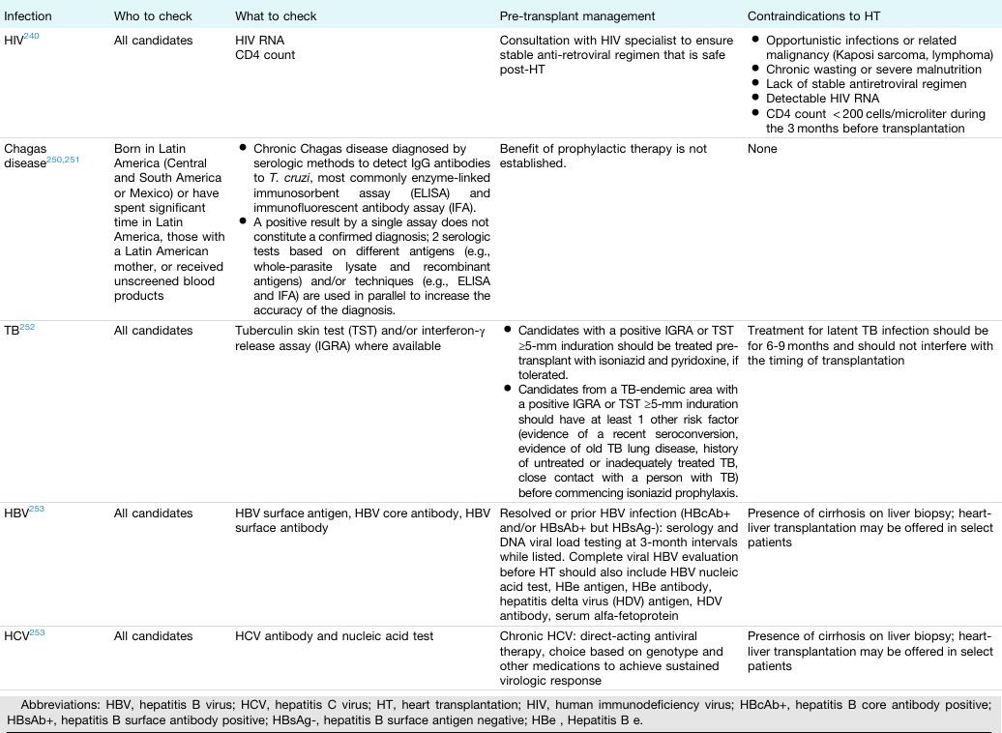
RECOMMENDATIONS
ACC Guideline 2022
ISLHT 2024
Notes:
Theo ACC 2022 có CCĐ tuyệt đối
Hướng dẫn 2024 ISLH gần như không có CCĐ tuyệt đối

Slide 12
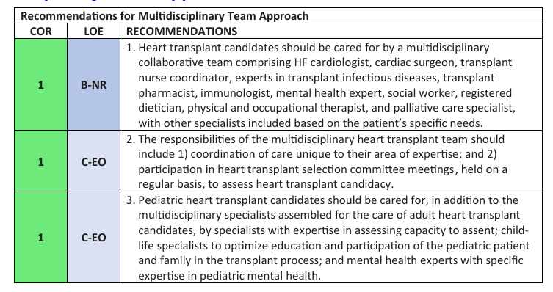
RECOMMENDATIONS
ISLHT 2024
Notes:
QUẢN LÝ ĐA CHUYÊN KHOA, VAI TRÒ ĐẶC BIỆT CỦA BS TIM MẠCH CHUYÊN SÂU SUY TIM

Slide 13
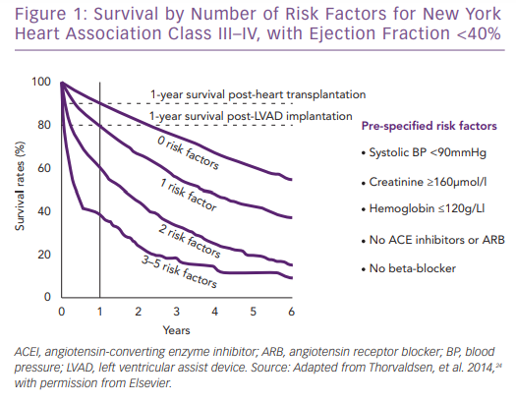
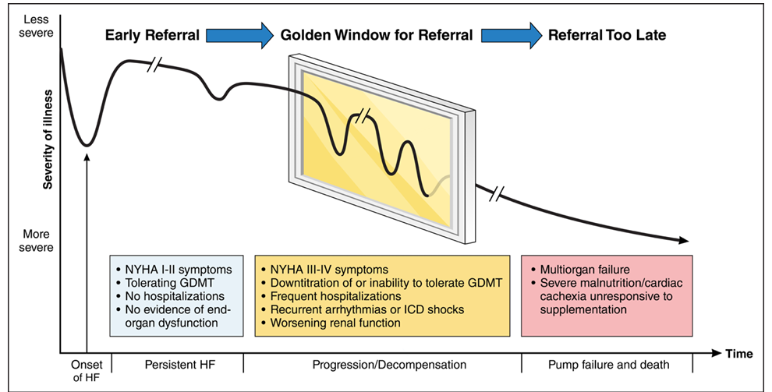
EARLY IDENTIFICATION CANDIDATE FOR HT
Focusing on Referral Rather than Selection for Advanced Heart Failure Therapies.
Card Fail Rev. 2019 Feb
Guidance for Timely and Appropriate Referral of Patients With Advanced Heart Failure:
A Scientific Statement From the American Heart Association
Notes:
SỚM QUÁ HAY MUỘN QUÁ?
Cho bệnh nhân vào danh sách chờ ghép sớm => cải thiện được tiên lượng sau ghép tim

Slide 14
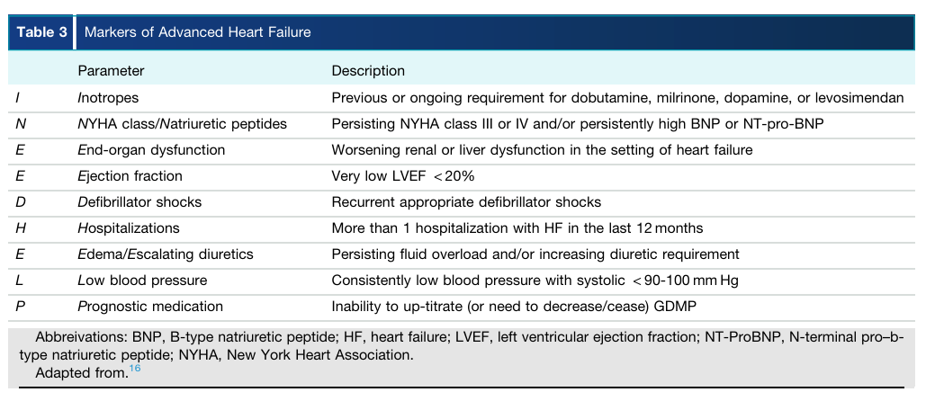
RECOMMENDATIONS FOR HEART TRANSPLANTATION
ISLHT 2024
.
Notes:
Cách dễ nhớ để BS Nội khoa/ Tim mạch cần giới thiệu đến trung tâm ghép tim đưa vào danh sách chờ ghép
I: trước đó hoặc đang diễn ra về thuốc tăng co bóp cơ tim hoặc thuốc giãn cơ tim.
N: NYHA loại III-IV, nồng độ natri niệu huyết tương cao, E: chức năng thận hoặc gan xấu đi do
suy tim, E: phân suất tống máu thất trái <20%, D: sốc máy khử rung tim thích hợp tái phát,
H: 2 hoặc nhiều đợt suy tim xấu đi, E: tình trạng quá tải dịch dai dẳng và/hoặc nhu cầu thuốc lợi tiểu ngày càng tăng, L: huyết áp tâm thu liên tục <90–100 mm Hg, P: không dung nạp với
thuốc điều trị bệnh.

Slide 15
03
VIETNAM HEART TRANSPLANTATION

Slide 16
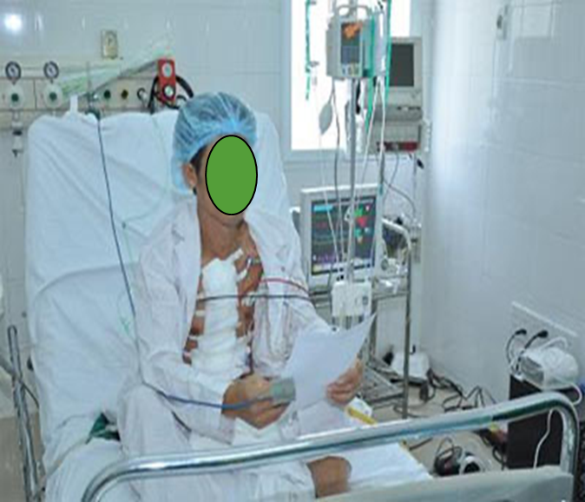
HEART TRANSPLANTATION
Vietnam: 1-3% HF
Reyes EB, Ha JW, Firdaus I, et al. Heart failure across Asia: Same healthcare burden but differences in organization of care. Int J Cardiol. 2016;223:163-167
Viet Duc University Hospital
Notes:
Tại VN ước tính có 1-3% Bn bị suy tim và hàng ngàn bệnh nhân có chỉ định ghép tim
từ sau ca ghép đầu tiên NĂM 2010. sau 14 năm số lượng ghép tim rất hạn chế chỉ khoảng TRÊN 110 trường hợp => một lượng lớn bệnh nhân suy tim giai đoạn cuối chờ ghép cần được điều trị.

Slide 17

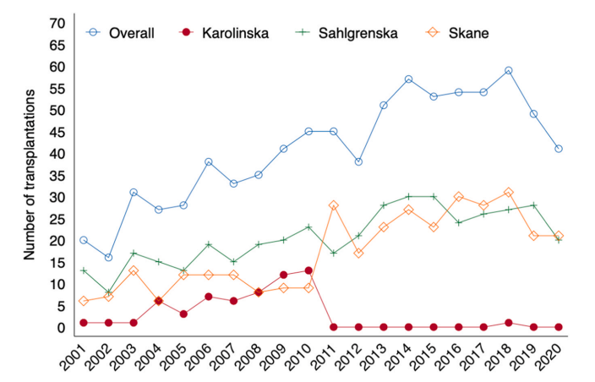
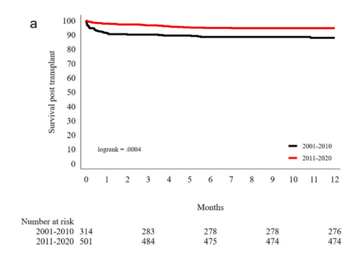



HEART TRANSPLANTATION
100M, ~130 cases/ 15 years, 6 centers
52m, 33 case/y, 16 centers
47M, 300 cases/y, 18 centers
Waiting list and post-transplant outcome in Sweden after national centralization of heart transplant surgery
24M, 30 cases/y, 18 centers

Slide 18






HEART TRANSPLANTATION
Bệnh viện | Số ca
Việt Đức TƯ Huế Chợ Rẫy Quân Y 103_ HVQY BV 108 UMC | 101 20 11 2 5 4
Notes:
CÁC TRUNG TÂM GHÉP TIM TẠI VIỆT NAM

Slide 19
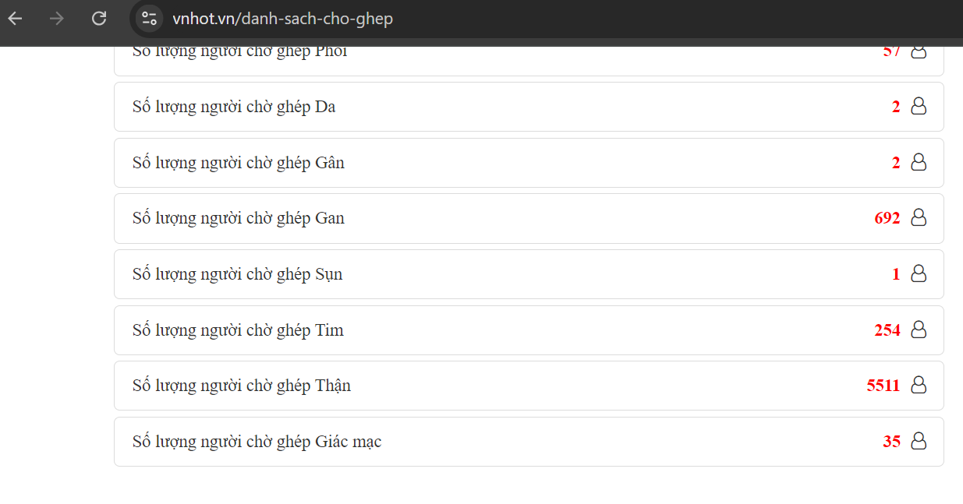
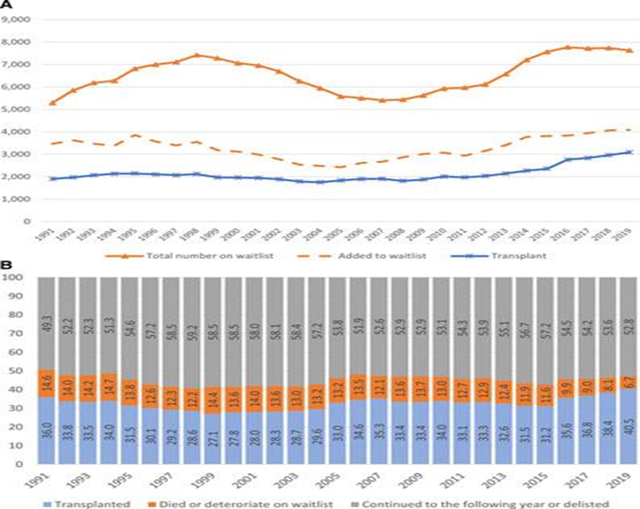
HEART TRANSPLANTATION
Vietnam: 1-3% HF
Ước tính hàng ngàn bệnh nhân có chỉ định ghép tim
Heart Transplantation in the United States: Analysis of the UNOS Database 1991–2019
Notes:
Bên cạnh đó, MỖI NĂM HOA KỲ THỰC HIỆN 2-3000 CA. Số lượng chờ ghép tim tại Hoa Kỳ mỗi năm 6000-8000 ca
Trong khi ở Việt Nam danh sách chờ ghép tim hiện tại chỉ có 254 ca
=> Vai trò của BS Tim mạch sớm đưa bệnh nhân vào danh sách chờ ghép tim

Slide 20
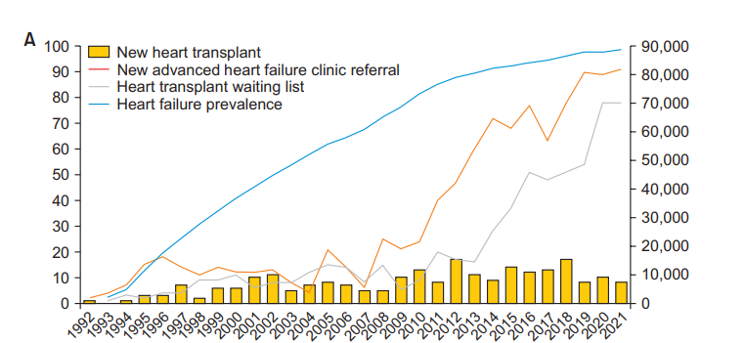
HEART FAILURE MANAGEMENT PROGRAM
Korean J Transplant. 2022 Dec 31;36(4):267-277. doi: 10.4285/kjt.22.0038.
Notes:
Bn HF QUẢN LÝ KỸ CẢI THIỆN SỐ LƯỢNG WAITING LIST

Slide 21
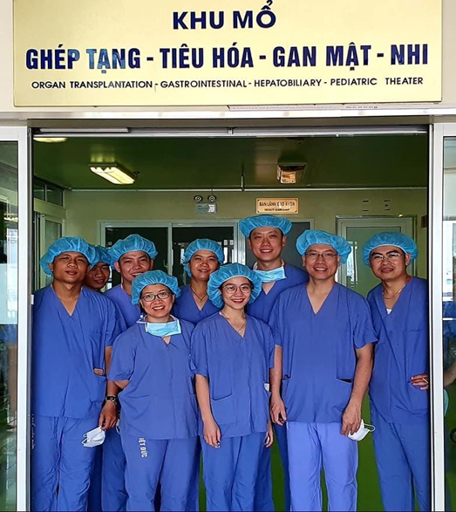
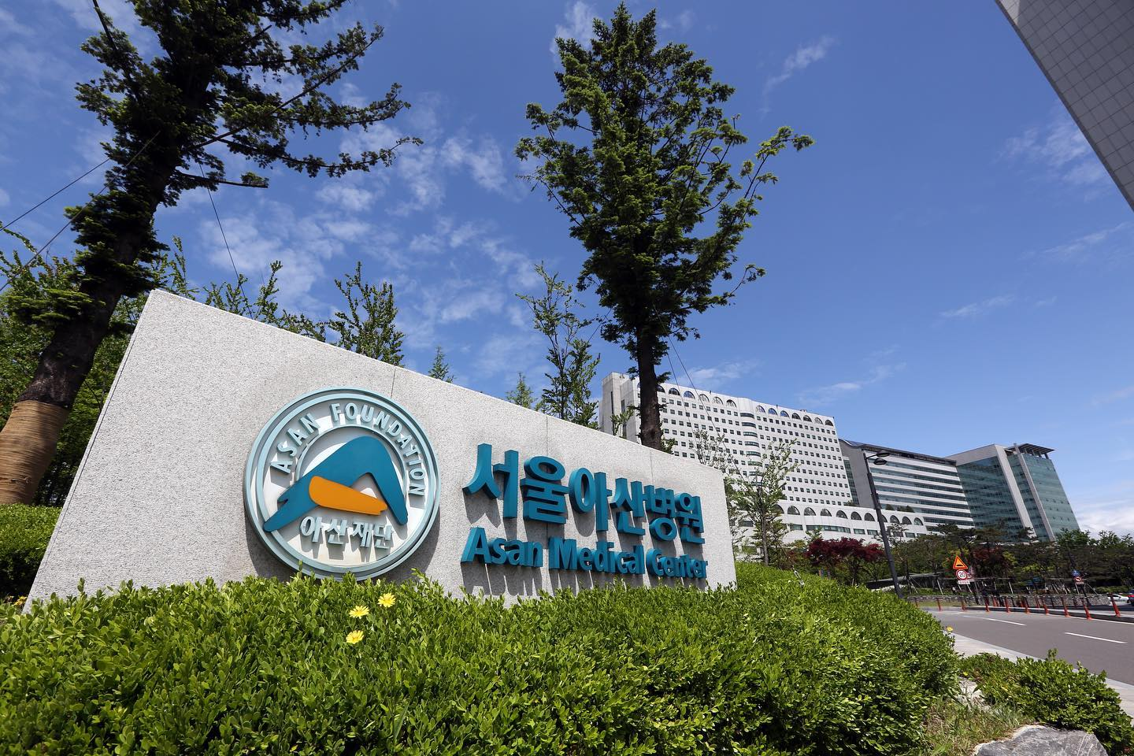
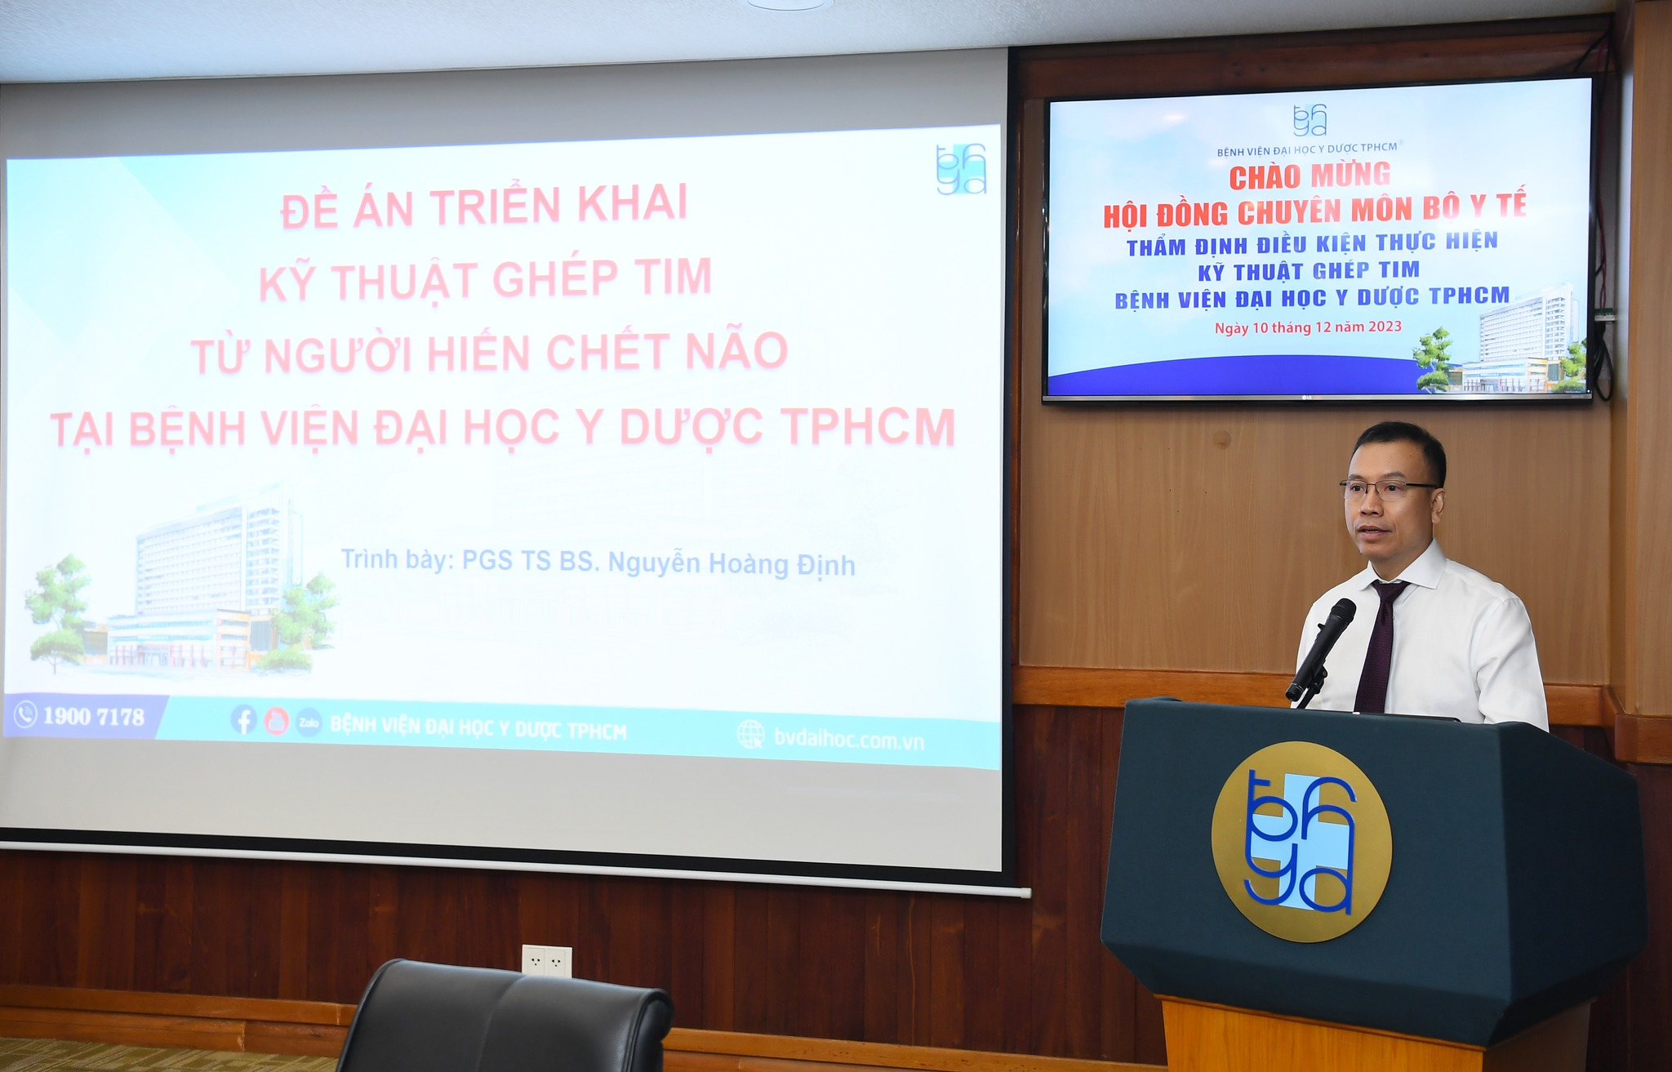
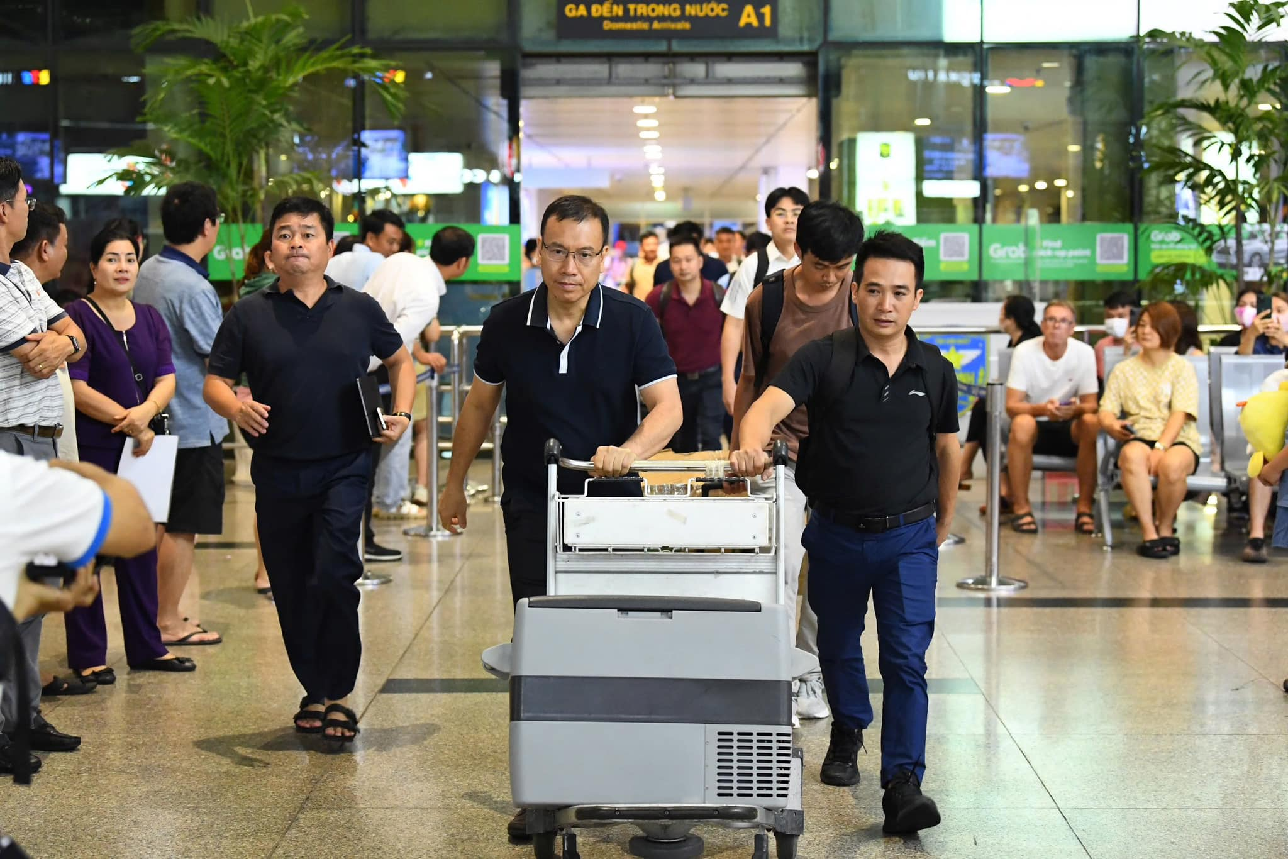
UMC EXPERIENCE
2019
2023
2024
2025

Slide 22

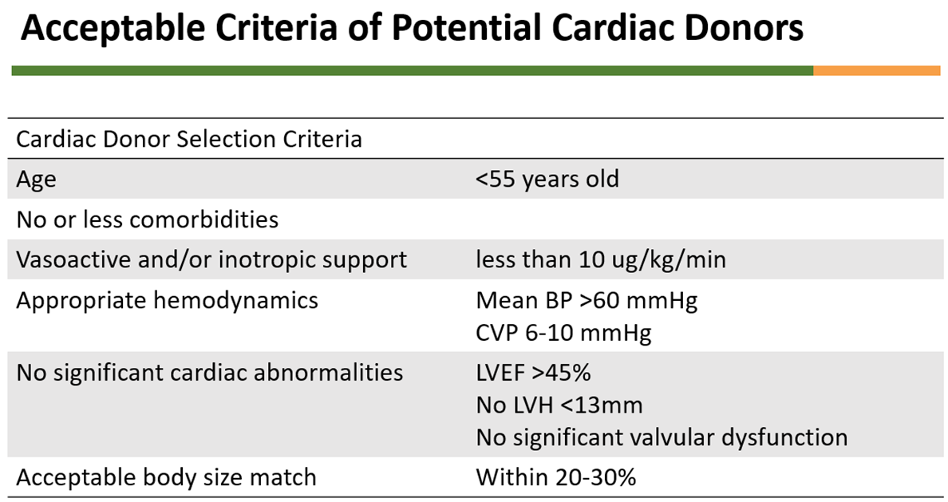
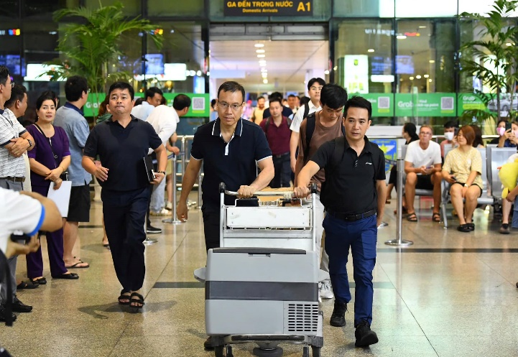
UMC EXPERIENCE
RECEIVE PATIENT
Male, 37 Y/O
Dilated cardiomyopathy
Heart Advanced failure (EF 11.5%) 169cm, 51kg
PRVi 4.86 (PAPs 80mmHg) (3.54)
B Rh – (anti-D negavtive)
HCMC (~2000km)
DONOR PATIENT
Male, 32 Y/O
Brain death traiffic accident
EF 65%
O Rh + (IVIG pre-op)
165cm, 55kg
Hanoi, Vietnam
Ischemic time ~ 6 h

Slide 23
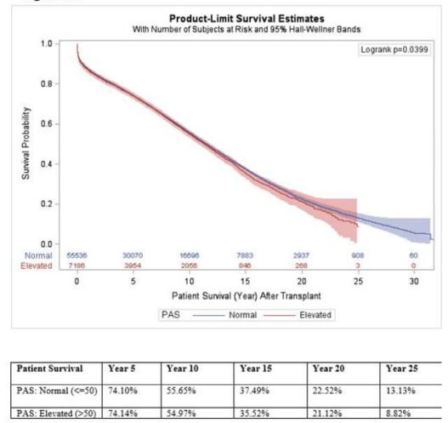
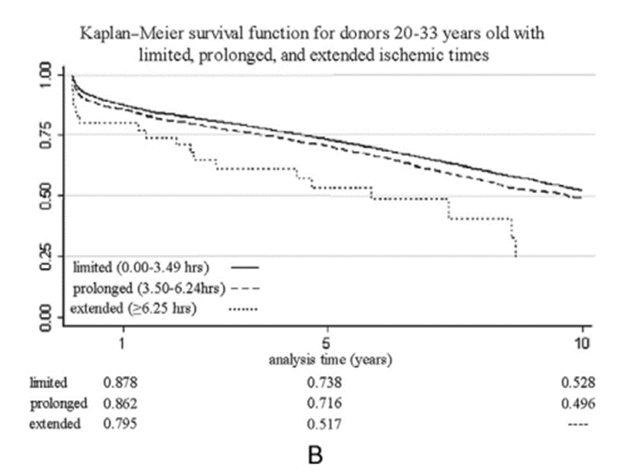
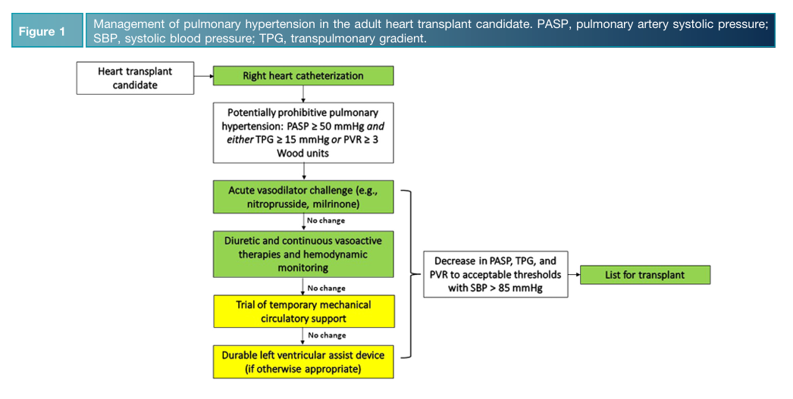
UMC EXPERIENCE
ISLHT 2024
Notes:
Tăng áp phổi không chống chỉ định
Vận chuyển dưới 6 tiếng vẫn ok

Slide 24
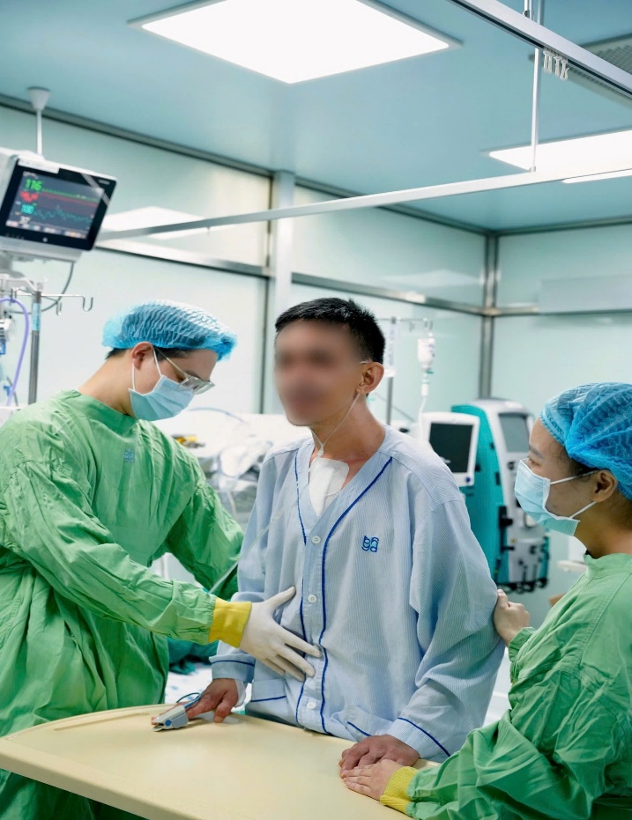
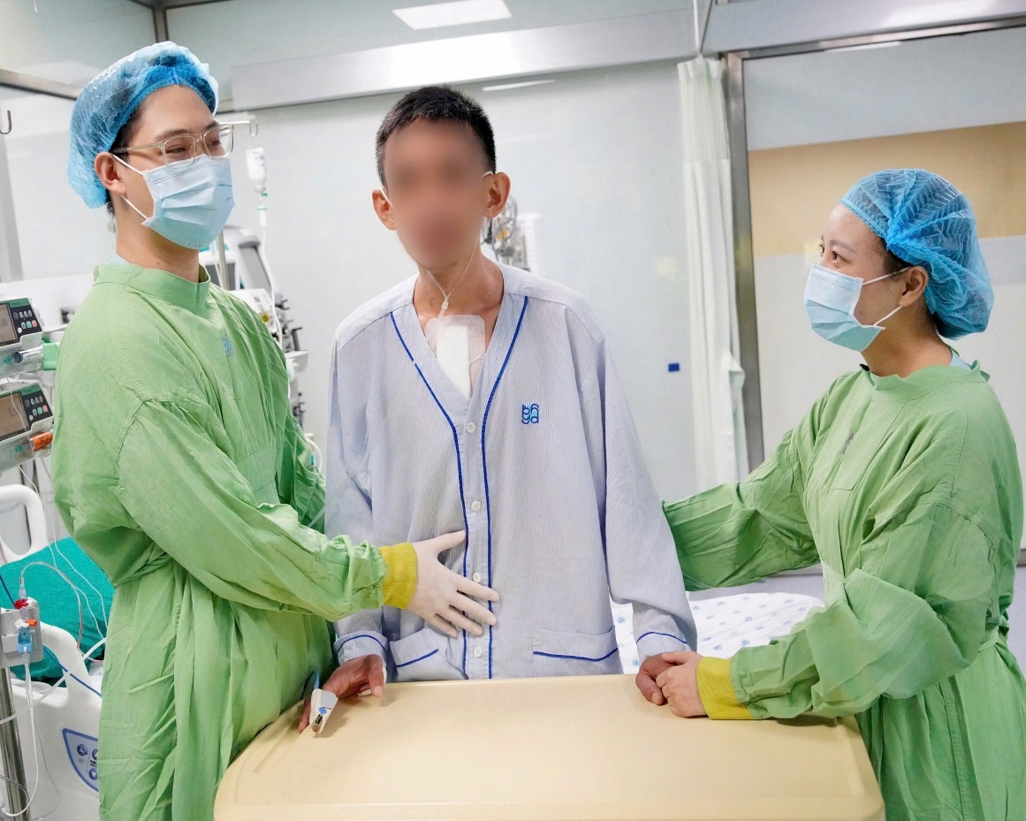
UMC EXPERIENCE

Slide 25
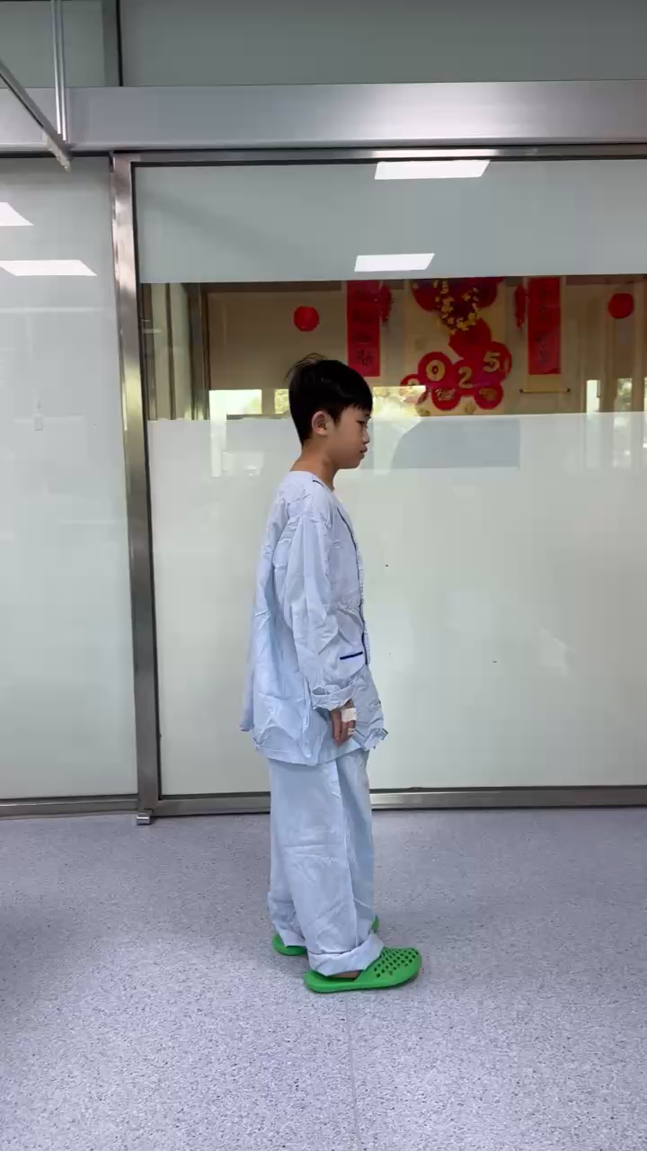
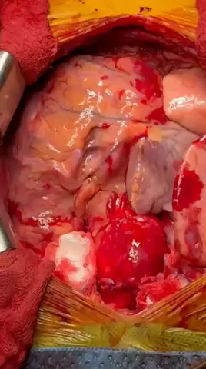
UMC EXPERIENCE
RECEIVE PATIENT
Male, 13 Y/O
Retristed cardiomyopathy
Heart Advanced failure (EF 47%) 138cm, 32kg
AB Rh +, HCV -
1 month: HCV -
DONOR PATIENT
Male, 43 Y/O
Brain death
EF 59%
O Rh +, HCV RNA +
150cm, 44kg
HCM, Vietnam
Ischemic time ~ 10 mins

Slide 26
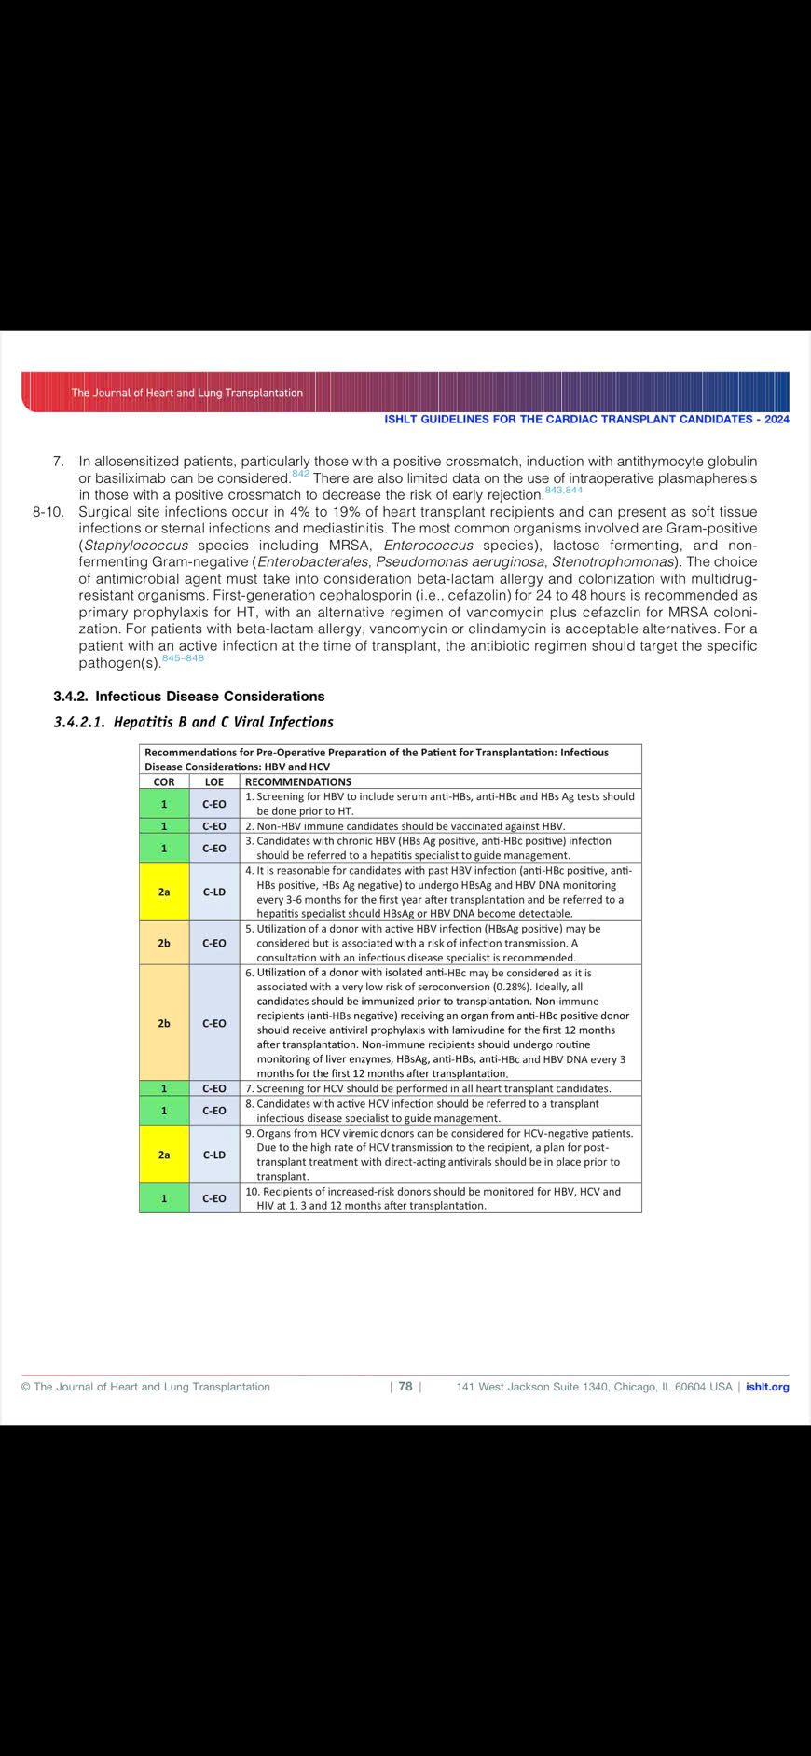
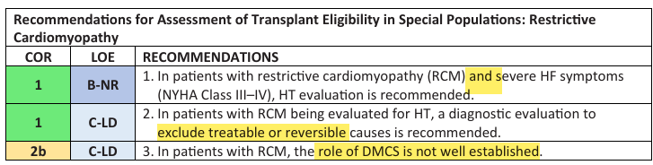
UMC EXPERIENCE

Slide 27
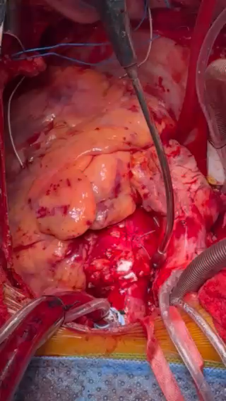
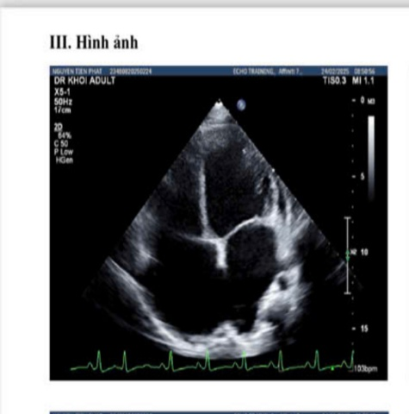
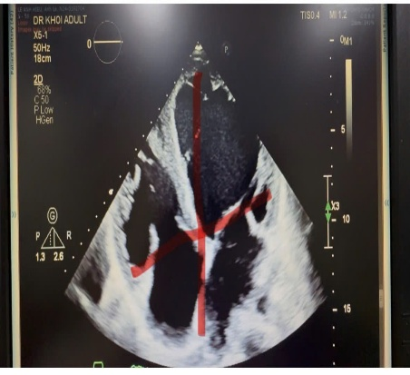
UMC EXPERIENCE
RECEIVE PATIENT
Male, 11 Y/O
Dilated cardiomyopathy/myocarditis
Heart Advanced failure (EF 21%) 143cm, 45kg
O+
DONOR PATIENT
Male, 44 Y/O
Brain death
EF 60%
O Rh +
170cm, 70kg
HCM, Vietnam
Ischemic time ~ 30 mins

Slide 28
04
CONCLUSION

Slide 29



CONCLUSION

Slide 30


